Slide 1

Keras ve TensorFlow Kullanarak Malarya (Sıtma) Varlığını Tespit Eden CNN Modal
MuhMMad sheharyar butt – 180304118
Yapay sınır ağları – fınal projesi

Slide 2
GİRİŞ
Veri madenciliği ve makine öğrenimi teknikleri, tıbbi görüntü analiziyle Malaria gibi hastalıkların teşhisinde önemli bir rol oynamaktadır.
Keras ve TensorFlow gibi derin öğrenme kütüphanelerini kullanarak bir CNN modeli geliştirilecek.
Malaria varlığını tespit etme amacı gösterecek.
Geliştirilen modelin, sağlıklı ve enfekte hücre görüntülerini doğru bir şekilde sınıflandırarak Malarya teşhisine yardımcı olması hedeflenmiştir.

Slide 3

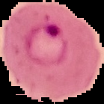

GİRİŞ
Malarya CNN modelinde enfekte ve sağlıklı hücrelerin 2 görüntü setimiz var.
CNN modeli, malarya hastalığının doğru sonuçlarını belirlemek için bu veriler üzerinde eğitim alacak.
Eğitim sonrası doğruluk sonuçları test verileri ve ayrıca yeni görülmemiş verilerle test edilecek.

Slide 4
VERİ ÖNİŞLEME
Toplamda 13,780 parazit içeren ve 13,780 sağlıklı (enfekte olmayan) hücre görüntüsünden oluşmaktadır.
Toplamda 27,560 görüntü örneği içermektedir. Görüntüler.
64x64 piksel boyutunda ve renkli (RGB) formatında olup, toplamda üç nitelik içermektedir: genişlik, yükseklik ve renk kanalları (Height, Width, Channels).
Eğitim seti, toplam veri kümesinin %90'ini oluşturacak şekilde seçilmiştir. Geriye kalan %10'luk kısım ise test seti olarak kullanılmıştır.

Slide 5
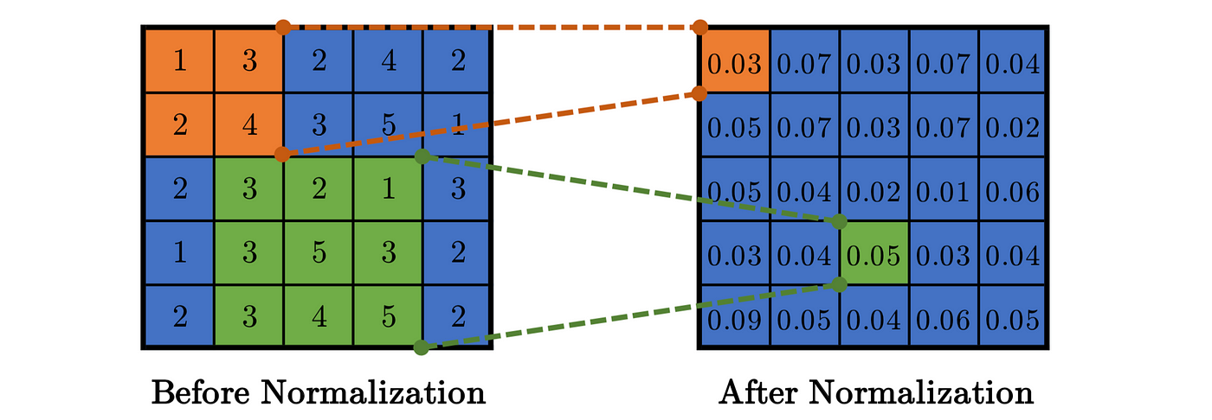
NORMALİZASYON
Görüntü verisi genellikle 0 ile 255 arasında değerlerle temsil edilir.
Bu değerlerin 0 ile 1 arasında ölçeklenmesi, derin öğrenme modelleri gibi bazı makine öğrenimi algoritmaları için daha uygun bir giriş oluşturur.
Her bir piksel 255 ile bölme yaparken 0 – 1 arasında değerleri alınabılır.

Slide 6

EĞİTİM VE TEST
Model, 2D Convolution katmanlar, flatten, dropout katmanları ve tam bağlantılı (dense) katmanlar içerir.
Eğitim için ayarlanmış Batch sayısı 300 ve epoch sayısı 10 üzreinde eğitim durumu ayarladık.
Keras kütüphaneden ‘Adam’ isimli classifier kullanarak accuracy ve loss bulunabilir.
Görüntülerini kullanarak tüm katmanlar bize, veri kümesine göre 100 kat daha fazla olan görüntülerin özellik haritalarını (feature maps) verir ve bu, modalın çok hassas bir şekilde eğitilmesine yardımcı olur.
Toplam feature maps sayısı 549.409 olur. Buna üzerinde eğtim ve test validation işlenecek.
Layer (type) | Output Shape | Param #
conv2d (Conv2D) | (None, 62, 62, 32) | 896
conv2d_1 (Conv2D) | (None, 60, 60, 32) | 9248
conv2d_2 (Conv2D) | (None, 28, 28, 64) | 18496
conv2d_3(Conv2D) | (None, 26, 26, 64) | 36928
conv2d_4 (Conv2D) | (None, 11, 11, 128) | 73856
conv2d_5 (Conv2D) | (None, 9, 9, 128) | 147584
dense (Dense) | (None, 128) | 262272
dense_1 (Dense) | (None, 1) | 129

Slide 7
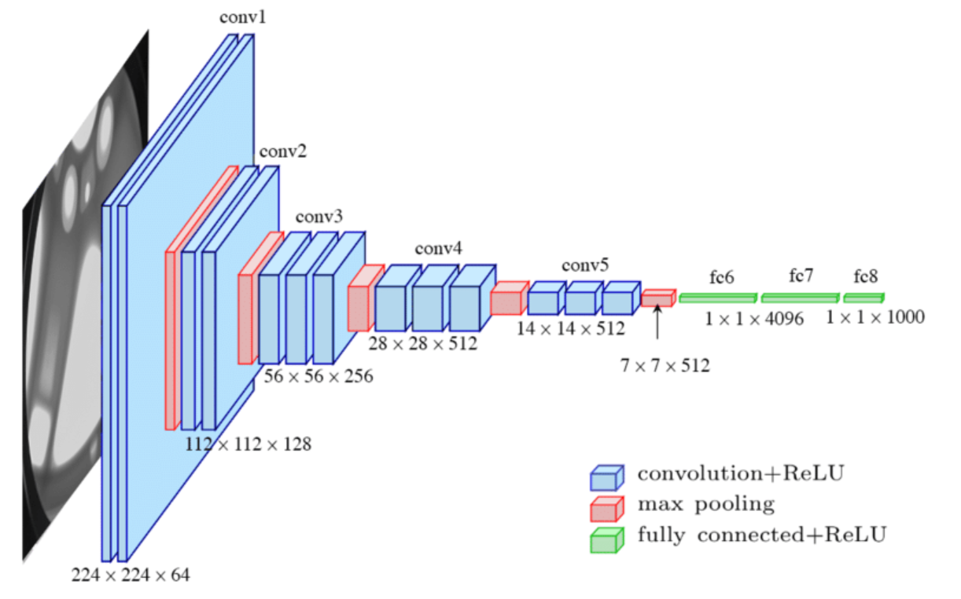
KATMANLARI BAĞLANTI VE İŞLEMLER

Slide 8
ACCURACY & LOSS
Eğitim süreci boyunca, her epoch için eğitim ve doğrulama (validation) kayıpları ile doğruluk değerleri takip edilmiştir.
CNN modelinin eğitim doğruluğu %96,19 ve doğrulama doğruluğu %95,75 olarak belirlendi. Bu değerler, modelin sağlıklı ve enfekte hücreleri başarıyla ayırabildiğini gösteriyor.
Eğitim kaybı (loss) değeri 0,1149 ve doğrulama kaybı 0,1232 olarak belirlendi. Düşük kayıp değerleri, modelin verilerdeki örüntüleri iyi öğrendiğini ve hedefe doğru yaklaştığını gösteriyor.
EPOCH # | RESULT
EPOCH 1 | 539s 6s/step - loss: 0.6572 - accuracy: 0.6037 - val_loss: 0.5516 - val_accuracy: 0.7166
EPOCH 2 | 528s 6s/step - loss: 0.2687 - accuracy: 0.8911 - val_loss: 0.2004 - val_accuracy: 0.9394
EPOCH 3 | 521s 6s/step - loss: 0.1753 - accuracy: 0.9413 - val_loss: 0.1625 - val_accuracy: 0.9478
EPOCH 4 | 525s 6s/step - loss: 0.1572 - accuracy: 0.9504 - val_loss: 0.1523 - val_accuracy: 0.9532
EPOCH 5 | 517s 6s/step - loss: 0.1415 - accuracy: 0.9547 - val_loss: 0.1459 - val_accuracy: 0.9554
EPOCH 6 | 519s 6s/step - loss: 0.1368 - accuracy: 0.9557 - val_loss: 0.1415 - val_accuracy: 0.9565
EPOCH 7 | 526s 6s/step - loss: 0.1309 - accuracy: 0.9571 - val_loss: 0.1368 - val_accuracy: 0.9557
EPOCH 8 | 520s 6s/step - loss: 0.1246 - accuracy: 0.9597 - val_loss: 0.1373 - val_accuracy: 0.9583
EPOCH 9 | 521s 6s/step - loss: 0.1228 - accuracy: 0.9601 - val_loss: 0.1330 - val_accuracy: 0.9554
EPOCH 10 | 520s 6s/step - loss: 0.1149 - accuracy: 0.9619 - val_loss: 0.1232 - val_accuracy: 0.9575

Slide 9
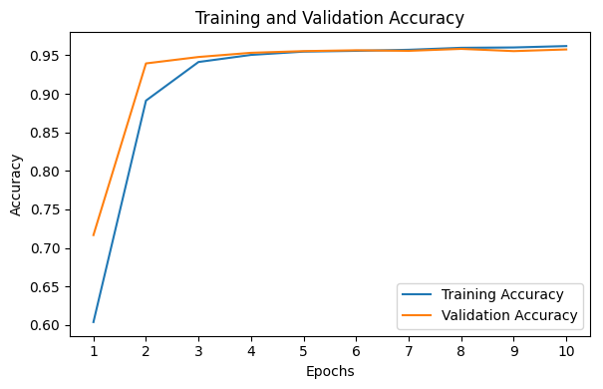
TRAİNİNG & VALIDATİON ACCURACY GRAFİK

Slide 10
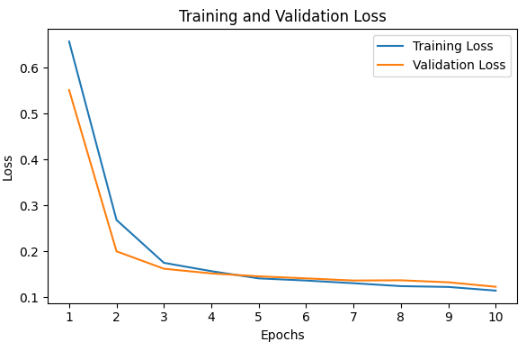
TRAİNİNG & VALIDATİON LOSS GRAFİK

Slide 11
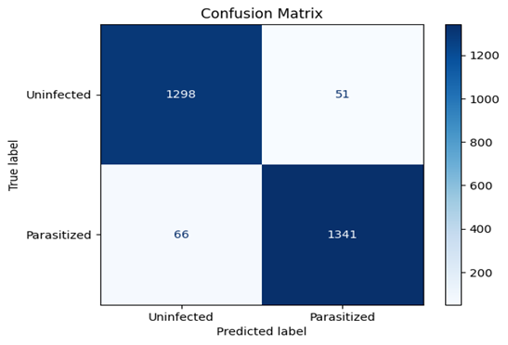
CONFUSION MATRIX
"Sağlıklı" sınıfı için doğru negatif (TN) sayısı 1298'dir, yani 1298 sağlıklı hücre doğru bir şekilde sınıflandırılmıştır.
"Enfekte" sınıfı için doğru pozitif (TP) sayısı 1341'dir, yani 1341 enfekte hücre doğru bir şekilde tespit edilmiştir.
"Sağlıklı" sınıf için 51 yanlış pozitif (FP) mevcuttur, yani bazı sağlıklı hücreler yanlışlıkla enfekte olarak tahmin edilmiştir.
Ayrıca, "Enfekte" sınıfı için 66 yanlış negatif (FN) bulunmaktadır, yani bazı enfekte hücreler yanlışlıkla sağlıklı olarak tahmin edilmiştir.

Slide 12
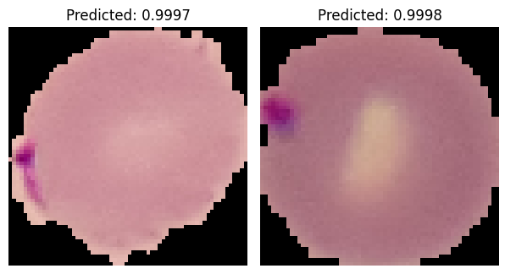
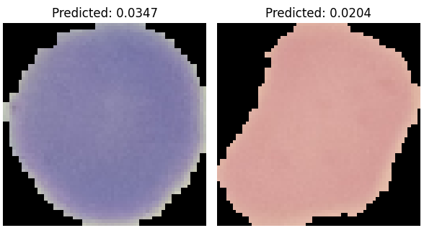
GÖRÜNMEYEN GÖRÜNTÜLER TEST
Daha önce sunulmamış olan görüntüleri kullanarak, modelin sınıflandırma yeteneğini test etti.
Modelin performansını doğrulamak ve güvenilirliğini sağlamak için test edilmemiş verilerin kullanılması kritiktir.
Görülmemiş verilerle test etmek, modelin gerçek uygulama senaryolarında ne kadar etkili olabileceğini değerlendirir.

Slide 13
Dinlediğiniz için Teşekkür ederim.
MuhMMad sheharyar butt – 180304118
Yapay sınır ağları – fınal projesi

